Slide 1
加工次序问题

Slide 2
一、问题提出
有10个工件在一台机器上加工，这些工件之间存在着优先次序。按规定，在工件运抵后266h应加工完毕，否则要支付一定的赔款，赔款数正比于延误的时间。下表给出了具体的信息。
工件号 | 1 | 2 | 3 | 4 | 5 | 6 | 7 | 8 | 9 | 10
加工时间 | 20 | 28 | 25 | 45 | 16 | 12 | 60 | 10 | 20 | 30
前期工件 | 3 | 8 | 7 | / | 1,2,6 | 8 | 4 | 3 | 5 | 9
每小时赔款 | 12 | 14 | 15 | 10 | 10 | 11 | 12 | 8 | 6 | 7

Slide 3
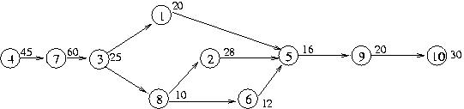
二、模型建立
1、网络图
用圆圈表示加工一个工件，箭头表示加工的次序要求，圆圈内的数字表示加工的工件号，圆圈外的数字表示该工件所需的加工时间。

Slide 4
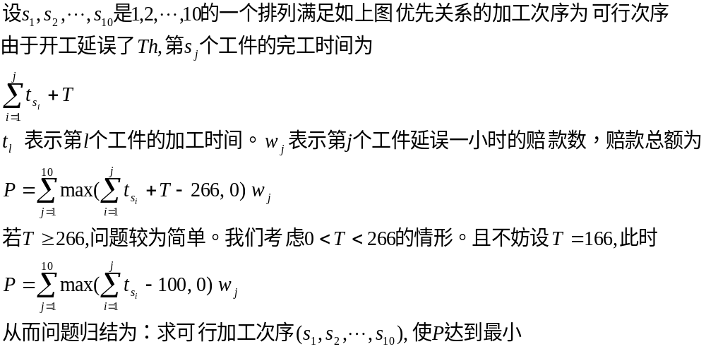
2。优化的目标

Slide 5
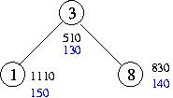
模型的求解
从图可以看出,工件4，7，3和5，9，10的加工次序是确定的，所以我们只需确定工件1，2，6，8的次序。我们仍用分支定界法来求解。图中上面数字表示赔款数，下面数字表示到此时耗的时间。下面是具体过程

Slide 6
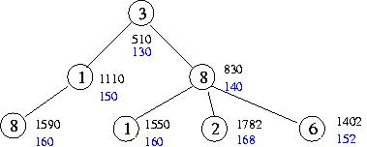
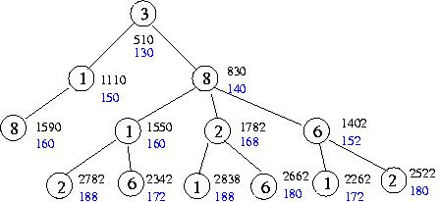

Slide 7
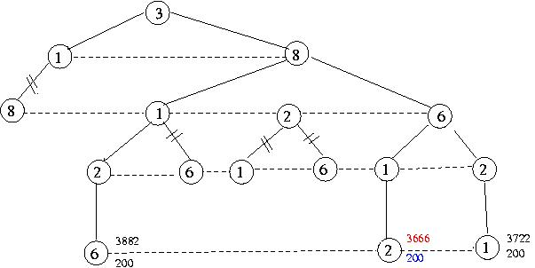

Slide 8
结论
最优方案为4-7-3-8-6-1-2-5-9-10，
总赔款额 6804元。

